Slide 1
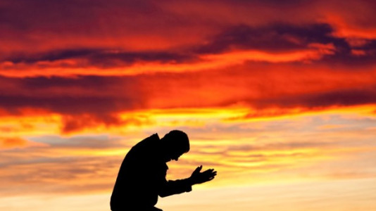
Kelompok 1 :
RAVENDRA ABAD SUTANTRA – 1901529125 – 01
MUHAMMAD RAFID MUQSITH – 2001592353 – 02
JOEL ROBERT JUSTIAWAN – 2101629672 – 03
FARIS NASHIRUDDIN PRADIATMA – 2101632036 – 04
VERICA CORNELIA – 2101681290 - 05
Pengertian Tuhan
Makna Ketuhanan yang Mahaesa
Berbagai macam kepercayaan terhadap Tuhan

Slide 2
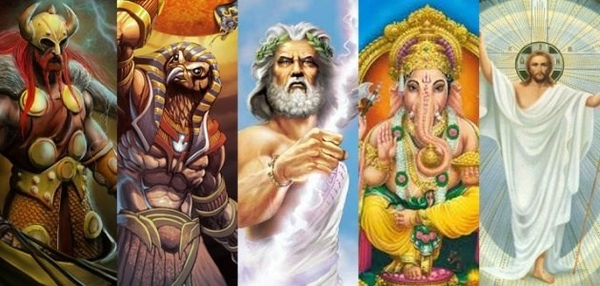
Pengertian tuhan
Tuhan dalam bahasa sansekerta adalah “TUH HYANG”. Dengan arti roh atau dewa yang memiliki posisi tertinggi dalam khayangan atau surga.
Dalam Bahasa Indonesia modern, kata “TUHAN” umunya dipakai untuk merujuk suatu yang abadi dan supernatural.
VERICA CORNELIA – 21011290 - 05

Slide 3
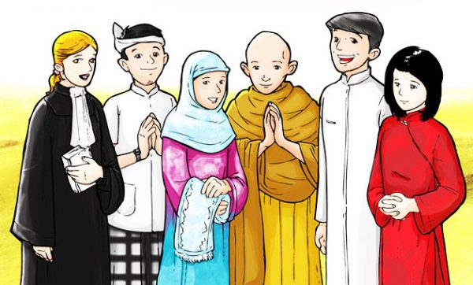
Pengertian tuhan
Kata “TUHAN” selalu mengacu pada “ALLAH” dengan artian Maha Sempurna. Pemilik langit dan bumi yang pada umunya disembah oleh manusia.
VERICA CORNELIA – 21011290 - 05

Slide 4
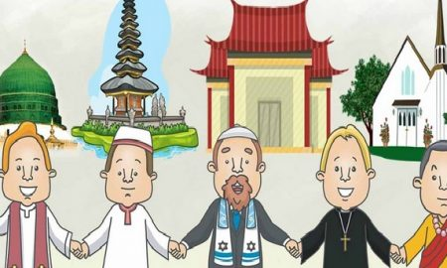
Pengertian t u h a n
Ada beberapa konsep KETUHANAN :
Teisme
Mendefinisikan sebagai kepercayaan terhadap keberadaan Tuhan atau Dewa – Dewi.
Deisme
Mendefinisikan kepercayaan filosofis yang menyatakan bahwa Tuhan ada sebagai suatu sebab pertama yang tak tersebab
Panteisme
Mendefinisikan bahwa ajaran TUHAN adalah alam semesta dan alam semesta adalah TUHAN.
VERICA CORNELIA – 21011290 - 05

Slide 5
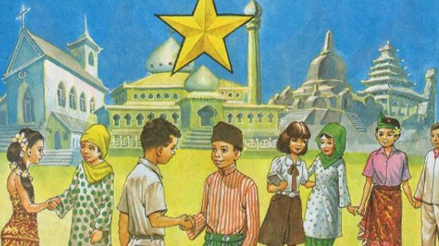
Makna dari ketuhanan yang maha esa
Pancasila merupakan Dasar Negara Kesatuan Republik Indonesia.
Sila Pertama dari Pancasila adalah Ketuhanan yang Maha Esa. Untuk membahas lebih dalam lagi, Ketuhanan Yang Maha Esa bukanlah Tuhan yang Bermakna Satu.
VERICA CORNELIA – 21011290 - 05

Slide 6

Makna dari ketuhanan yang maha esa
Kalimat Ketuhanan Yang Maha Esa sejatinya berasal dari istilah dalam bahasa sansekerta, yaitu :
Ke – an : mengalami hal … sifat –sifat …
Ke – Tuhan – an : bersifat keadaan Tuhan
Esa : bersifat tunggal atau satu
Esa (Etad) : bersifat keberadaan yang mutlak
JOEL ROBERT JUSTIAWAN – 2101629672 - 03

Slide 7
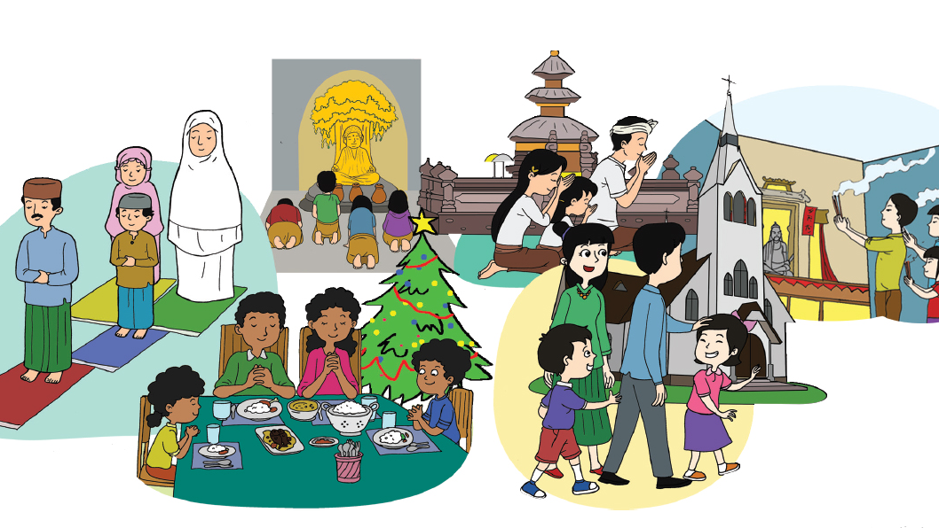
MAKNA DARI KETUHANAN YANG MAHA ESA
Ketuhanan Yang Maha Esa bukanlah berarti Tuhan Yang Hanya Satu, bukan mengacu pada satu individual yang disebut Tuhan yang jumlahnya satu. Tetapi, sifat – sifat luhur atau mulai Tuhan yang mutlak harus ada.
JOEL ROBERT JUSTIAWAN– 2101629672 - 03

Slide 8

MAKNA DARI KETUHANAN YANG MAHA ESA
Beberapa Makna Yang Bisa Dipahami Dari Sila Pertama Ini, Yaitu:
Percaya dan Taqwa Kepada Tuhan Yang Maha Esa sesuai dengan agama dan kepercayaannya masing-masing, menurut dasar Kemanusiaan Yang Adil dan Beradab.
Hormat dan menghormati serta bekerjasama antar pemeluk agama dan penganut-penganut kepercayaan yang berbeda sehingga terbina kerukunan hidup
Saling menghormati kebebasan menjalankan ibadah sesuai dengan agama dan kepercayaan masing-masing
Tidak memaksakan suatu agama atau kepercayaan kepada orang lain
Frasa Ketuhanan Yang Maha Esa bukan berarti warga Indonesia harus memiliki agama Monoteis. Namun, frasa ini menekankan ke-esaan dalam beragama
Mengandung makna adanya cuasa prima (Sebab Pertama) yaitu Tuhan Yang Maha Esa.
Menjamin penduduk untuk memeluk agama aasing-masing dan beribadah menurut agamanya.
Negara memberi fasilitas bagi tumbuh berkembangnya agama dan iman warga negara dan mediator ketika terjadi konflik agama
Bertoleransi dalam beragama, dalam hal ini toleransi ditekankan dalam beribadah menurut agama masing-masing.
JOEL ROBERT JUSTIAWAN – 2101629672 - 03

Slide 9
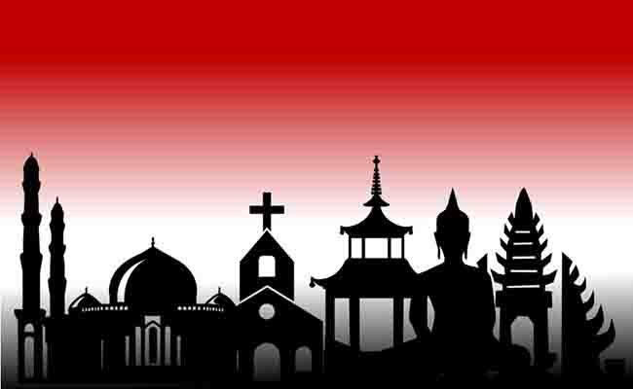
MAKNA DARI KETUHANAN YANG MAHA ESA
Negara Repbulik Indonesia didirikan atas landasan moral luhur, yaitu berdasarkan Ketuhanan Yang Maha Esa yang sebagai konsekuensinya, maka negara menjamin kepada warga negara dan penduduk untuk memeluk untuk beribadah sesuai dengan agama dan kepercayaannya, seperti pengertian yang terkandung dalam :
Pembukaan UUD 1945 Alinea ketiga, yang antara lain berbunyi : “ Atas berkat rahmat Allah Yang Maha Kuasa ..” dari bunyi kalimat ini membuktikan bahwa negara Indonesia bukan negara agama, yaitu negara yang didirikan atas landasan agama tertentu, melainkan sebagai negara yang didirikan atas landasan Pancasila atau negara Pancasila.
Pasal 29 UUD 1945 pada ayat 1 dan 2, yaitu :
Negara berdasarkan atas Ketuhanan Yang Maha Esa.
Negara menjamin kemerdekaan tiap – tiap penduduk untuk memeluk agam masing – masing dan untuk beribadah menurut agamanya dan kepercayaannya itu.
RAVENDRA ABAD SUTANTRA – 1901529125 – 01

Slide 10
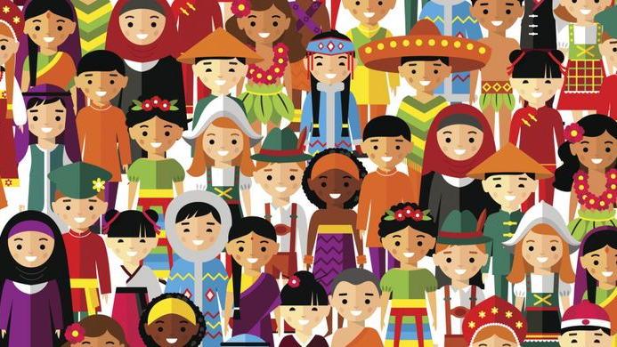
Berbagai macam kepercayaan terhadap tuhan
Jenis Kepercayaan Manusia kepada Tuhan
Teologi memiliki makna yang sangat luas dan dalam.
Pembicaraan tentang Tuhan merupakan pembicaraan yang menyedot pemikiran manusia sejak jaman dahulu kala. Manusia senantiasa bertanya tentang siapa di balik adanya alam semesta ini. Namun, kepercayaan kepada adanya Tuhan berbeda – beda. Hal ini disebabkan karena perbedaan tingkat kemampuan akal manusia.
RAVENDRA ABAD SUTANTRA – 1901529125 – 01

Slide 11
Berbagai macam kepercaan terhadap tuhan
Jenis Kepercayaan Manusia kepada Tuhan
Beberapa jenis kepercayaan, yaitu :
Dinamisme : percaya kekuatan ghaib yang misterius dan berpengaruh pada kehidupan manusia sehari – hari
Animisme : kepercayaan bahwa tiap – tiap benda, baik yang bernyawa maupun tidak bernyawa mempunyai roh
Politeisme : kepercayaan kepada dewa – dewa, dalam kerpercayaan ini akan menimbulkan perasaan takjub dan dahsyat bukan lagi dikuasai oleh roh – roh.
Henoteisme : mengakui satu Tuhan untuk satu bangsa dan bangsa – bangsa lain mempunyai Tuhannya sendiri – sendiri.
Monoteisme : kepercayaan yang tidak mengingkari dewa – dewa lain, tetapi hanya satu Tuhan saja yang diarah dan dipuja.
RAVENDRA ABAD SUTANTRA – 1901529125 – 01

Slide 12
Berbagai macam kepercayaan terhadap tuhan
Ada 3 tahap pemikiran :
Tahap yang paling bersahaja atau primitive, Ketika orang menganggap bahwa segala benda berjiwa
Tahap Ketika orang menurunkan kelompok hal tertentu masing – masing diturunkan dari suatu kekuatan adikodarati yang melatar belakanginya, sedemikian rupa sehingga tiap Kawasan gejala memiliki dewa – dewanya sendiri.
Tahap yang tertinggi, Ketika orang mengganti dewa yang beraneka ragam itu dengan satu tokoh tertinggi
FARIS NASHIRUDDIN PRADIATMA – 2101632036 – 04

Slide 13
Berbagai macam kepercayaan terhadap tuhan
Gambaran Manusia tentang Tuhan
Kepekaan atau perasaan religious yang memungkinkan manusia mampu mengakui bahkan mengimani dan menyerahkan diri kepada dia, yang oleh orang beragama menyebutnya sebagai Tuhan atau Allah.
Semua agama yang berdasarkan monotheis memiliki prinsip bahwa Tuhan tidak mungkin dapat dilukiskan dengan tepat.
FARIS NASHIRUDDIN PRADIATMA – 2101632036 – 04

Slide 14
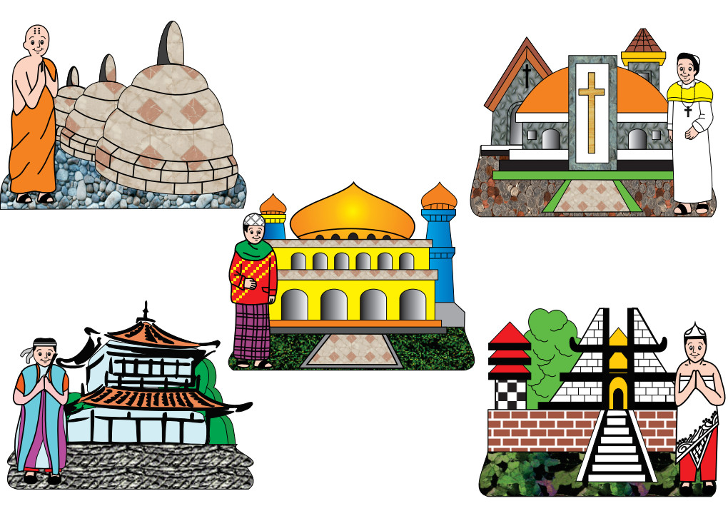
Berbagai macam kepercayaan terhadap tuhan
Contoh – contoh Tuhan hanyalah satu :
Pembedaan 3 dewa (Hindu) Brahma (Pencipta) Wisnu (Pemelihara) Syiwa (Perusak)
Allah Tritunggal/Trinitas (Kristen) Allah : Kesempurnaan, kesenangan, keindahan, ketenangan dan ketenteraman. Putra/Yesus Kristus : 100% manusia dan Tuhan, diutus untuk membebaskan manusia dari dosa melalui kematian dan kebangkitan – Nya Roh Kudus : berpengaruh atas manusia, realitas kuasa Allah yang masih tetap hidup dan melindungi dunia ini kini dan selamanya
Tuhan dan Sifat – sifatnya (Islam) Para ulama menggambarkan dengan sifat 0 sifat Tuhan Islam dalam 99 sifat Allah (Asmaul Husna)
Bukan Sebagai Pribadi Tuhan tidak dipandang suatu pribadi
FARIS NASHIRUDDIN PRADIATMA – 2101632036 – 04

Slide 15
Berbagai macam kepercayaan terhadap tuhan
Menurut Bengson, ada 2 macam penggambaran Tuhan (Harun Haduwijono, 1990) :
Agama yang statis, yaitu timbul karena hasil karya perkembangan
Agama yang dinamis, yaitu yang diberikan disini
MUHAMMAD RAFID MUQSITH – 2001592353 – 02

Slide 16
BERBAGAI MACAM KEPERCAYAAN TERHADAP TUHAN
Implikasi Gambar Tuhan dalam Keseharian
Bahwa Tuhan ada satu atau banyak, bahwa massih campur tangan di dunia ini atau sudah tidak lagi, merupakan gambaran manusia tentang Tuhan.
MUHAMMAD RAFID MUQSITH – 2001592353 – 02

Slide 17
Berbagai macam kepercayaan terhadap tuhan
Contoh dimana Tuhan digambarkan sebagai yang memiliki sifat – sifat tertentu :
Tuhan Yang Maha Kuasa Gambaran tentang Tuhan sebagai Maha Kuasa, mendorong untuk tidak patah semangat, mau berusaha keras dan tidak kenal lelah.
Tuhan Maha Adil Gambaran tentang Tuhan sebagai Maha Adil, mendorong untuk tidak cemas dan putus asa ketika diperlakukan dengan secara tidak adil.
Tuhan Maha Tahu Gambaran tentang Tuhan sebagai Maha Tahu, mendorong untuk percaya dalam hati sendiri bahwa tidak ada satupun di dunia ini yang tersembunyi dari Tuhan.
Tuhan Maha Pemaaf dan Pengampun Gambaran tentang Tuhan sebagai Maha Pemaaf dan Pengampun, mendorong untuk senantiasa mau memaafkan orang –orang yang telah berbuat salah.
Tuhan Maha Pengasih Gambaran tentang Tuhan sebagai Maha Pengasih, mendorong untuk senantiasa membesarkan hati
MUHAMMAD RAFID MUQSITH – 2001592353 – 02

Slide 18

Thank you

